Slide 1
TOI 12th at PSU หาดใหญ่ Analysis

Slide 2
Solution

Slide 3
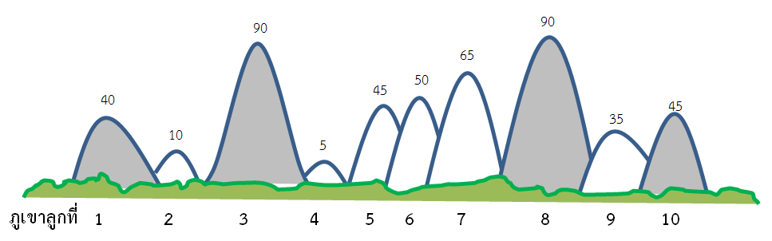
Peak
โจทย์ถามหาจำนวน peak สูงสุด k อันที่มีค่าแตกต่างกัน
peak คือ จุดที่มากกว่าจุดข้าง ๆ
วัดความถนัด STL
Actual Solution (100%)
กรองหา peak แล้วเอามาหา k ตัวดีสุด O( n * (p log p) )
std::sort (100%)
std::set (90%)
Partial Solution (50%)
sort ด้วย insertion sort K ตัว (~50%)

Slide 4
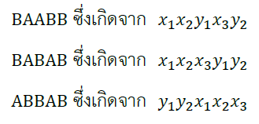
Secret Key
ให้ string เริ่มต้นของ {A,B}* มาสองชุด (X, Y) ถามว่าสามารถสร้าง string คำถาม T จากการเอา string เริ่มต้นมาแทรกสอดกันได้หรือไม่
แปลงโจทย์มาจาก Longest Common Substring
Actual Solution (100%) O( n m )
ให้ D[a][b] เป็น true เมื่อ T_{1..(a+b)} สร้างจาก X_{1..a} และ Y_{1..b} ได้
D[a][b] =
D[a-1][b] (เมื่อ T[a+b] == X[a] และ a > 0)
--- OR ----
D[a][b-1] (เมื่อT[a+b] == Y[b] และ b > 0)
D[0][0] = true

Slide 5
Secret Key
Partial Solution: Greedy (10%)
เลือก match T กับ X หรือ Y ไปทีละอักขระ เลือกตัวแรกที่เลือกได้
ใช้เวลา O( n + m)
Partial Solution: Brute Force (50%)
ลองสร้างทุก ๆ intertwine ที่เป็นไปได้แบบ Recursive
ใช้เวลา O( 2^{(n+m)} )

Slide 6
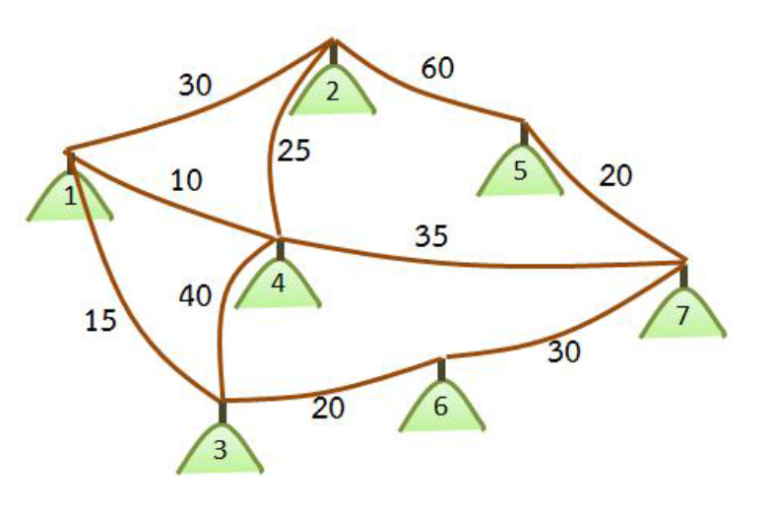
Cable Car
ให้ graph มาแล้วหา path ที่ maximize minimal weight
คำตอบคือจำนวนจำนวนคน ( นักท่องเที่ยวรวมguide / minimal weight)
Basic Sol: (30%) ลองทุก ๆ path ที่เป็นไปได้ แล้วถามหา minimal weight บน path แล้วหา path ที่ maximize ค่าดังกล่าว
มี path อยู่ N! O( N! )

Slide 7
Cable Car
Better Sol: แปลง shortest path โดยเปลี่ยนการหา “ผลรวมของน้ำหนัก” เป็น “น้ำหนักน้อยสุด”
สมการของการปรับน้ำหนักจากการพิจารณาเส้นเชื่อม (u,v) เปลี่ยนจาก
D[v] = min(D[v], D[u] + W[u][v]) เป็น
D[v] = min(D[v], W[u][v])
คะแนนที่ได้จะแปรตามวิธีการเขียน shortest path
Floyd Warshall O(N³) ~60%
Dijkstra หรือ Prim
ใช้ vector O(MN) ~70%
ใช้ Heap O(M log N) ~100%

Slide 8
Barrier
โจทย์ถามหา substring ที่ยาวไม่เกิน w ที่มีผลรวมมากสุด
Graph มีลักษณะ sparse graph
คล้ายปัญหา MSS ใน textbook
Naïve Solution: (20%)
ทดลองทุก subsequence ที่เป็นไปได้แล้วหา sum ตรง ๆ O(NW²)
Quick Sum Solution: (60%)
ทดลองทุก subsequence ที่เป็นไปได้แล้วหา sum โดยใช้ quick sum O(NW)

Slide 9
Barrier
Divide & Conquer Solution: (80%)
ปรับมาจาก D&C ของ MSS
หาคำตอบครึ่งซ้าย (l,m) , หาคำตอบครึ่งขวา (m+1,r )
คำตอบที่คร่อมตรงกลาง หาจาก prefix sum ของครึ่งขวา และ suffix sum ของครึ่งซ้าย
ให้ s[i] คือ sum ตั้งแต่ i ถึง m ให้ bs[i] = max s[k]; k = i .. m
ให้ p[i] คือ sum ตั้งแต่ m+1 ถึง I ให้ bp[i] = max p[k]; k = m+1 .. I
คำตอบคือ max bs[i] + bp[i+w-1] โดยที่ i = m-w+1 .. m
O(N log N)

Slide 10
Barrier
Actual Solution: (100%)
Dynamic Programming
D[i] = max( sum(i-k,i) ) จาก k = i-w+1 ถึง I
คำตอบคือ max(D[i]) i = 0 ถึง n-1
ทำตรง ๆ D[i] ใช้เวลา O(W) ทำให้เวลารวม = O(NW) แต่เราจะหาให้เร็วขึ้น โดยสร้างdata structure มาช่วยเก็บ sum(i-k,i) ไว้ ให้เรียงจากมากไปน้อย ดังนั้นเราสามารถคำนวณ D[i] ได้ใน O(1)
Data structure ต้องสามารถ update ได้เร็ว ๆ เมื่อ i เปลี่ยน ข้อสังเกตคือ data structure ไม่ต้องเก็บ sum ที่มีค่า k มาก แต่ผลรวมน้อย ดังนั้น จะเก็บเฉพาะตัวที่ k เยอะ ๆ ที่มีผลรวมเยอะ ๆ
ตอน update ก็ไล่ลบตัวที่ค่า k เยอะ แต่ผลรวมน้อยกว่าตัวใหม่ที่จะใส่เข้าไป
เก็บข้อมูลโดยใช้ vector หรือ deque ก็ได้ ได้ O(N)

Slide 11
Pipe
ให้ปมใน Manhattan Distance Plane มา ให้ค่อย ๆ สร้าง MST จนได้ k connected component
เป็น complete graph
เน้น ทฤษฎี และ ความเข้าใจใน MST Algorithm
Basic Solution 1 (30%): ลองสร้าง spanning tree ที่มี n-k เส้นทั้งหมด แล้วหาอันที่ minimal O( N! * c(N,K) )

Slide 12
Pipe
Partial Solution (65%)
สร้าง MST โดยใช้ Kruskal’s Algorithm หยุดเมื่อได้ k component
O( N² log N)
Partial Solution 2 (80%)
สร้าง MST โดยใช้ Prim’s Algorithm แล้วลบ k เส้นหลังสุดออก
Implement prim โดยใช้ heap ที่มีการ update ค่าบ่อย ๆ
O( N² log N)

Slide 13
Pipe
Actual Solution (100%)
สร้าง MST โดยใช้ Prim’s Algorithm แล้วลบ k เส้นหลังสุดออก
Implement Prim โดยใช้ vector ตรง ๆ ตัว
ในกรณีของ Sparse Graph นั้น Kruskal จะใช้เวลาเป็น O( E log E ) หรือ ถ้าใช้ Prim แบบมาตรฐาน (adj. list + Heap) ก็จะใช้เวลาเป็น O(E log V)
แต่ถ้าใช้ Prim แบบที่ใช้ vector จะเป็น O(V²) ซึ่งในกรณีทั่วไปจะช้ากว่า Kruskal แต่สำหรับ Complete Graph นั้น E ~ V² ทำให้ใช้ Prim แบบ vector จะเร็วกว่า
O( N² )

Slide 14
Weakpoint
ให้กราฟที่มี 1 cycle และปมเริ่มต้น ถามว่า ถ้าลบปมไหนทิ้งแล้วทำให้มีปมที่ไปไม่ถึงจากปมเริ่มต้นมากสุด
Basic Solution (~50%) O(N²)
ทดลองลบทีละปม แล้ว DFS จากปมเริ่มต้น นับจำนวนปมที่ไปถึง
Intended Algorithm Solution (~90%) O(N)
DFS จากปมเริ่มต้น นับจำนวนลูกของปมต่าง ๆ ใน DFS Tree
Detect cycle ให้เจอ
ตรวจสอบว่า ปมแต่ละปมใน cycle นั้น เป็นรากของต้นไม้ขนาดไหน
ตรวจสอบ ปมลูก ของ ปมเริ่มต้น และ ปมใน cycle ทั้งหมด แล้วดูว่าปมไหนมีจำนวนลูกมากที่สุด (ปมที่อยู่ใน cycle ให้นับลูก ๆ ของต้นไม้ทีตัวเองเป็นราก โดยไม่สนใจปมอื่น ๆ ที่อยู่ใน cycle

Slide 15
Weakpoint
Actual Solution (~100%) O(N)
มี case ที่ปมใน cycle เป็นรากของต้นไม้ที่ลึกมาก ๆ DFS จะใช้ ram มากเกินไป
ต้องเขียน DFS ด้วย stack เอง (หรือไม่ก็ optimize ดี ๆ)

Slide 16
SCORE SUMMARY & Medal Allocation

Slide 17
Competitor
รายชื่อทั้งหมดมีนักเรียน 91 คน
Fossil 1 คน
ขาดสอบ 2 คน
จำนวนคนที่ใช้คิดในการตัดแบ่งเหรียญรางวัล = 91 – 1 – 2 = 88 คน

Slide 18
Score Summary – Day 1
โจทย์ | เนื้อหาที่ใช้ | คนเต็ม | คนได้คะแนน | คะแนนรวม
Peak | Sorting | 27 | 72 | 5,500
Secret | Dynamic Programming | 19 | 72 | 3,570
Cable | Shortest Path | 29 | 44 | 3,565
จำนวนคนที่ไม่ได้คะแนนเลย 7

Slide 19
Peak
Partial Solution (Set) 90%

Slide 20
Secret

Slide 21
Cable Car
Partial Solution (1D Quicksum) 40%

Slide 22
Day 1

Slide 23
Score Summary – Day 2
โจทย์ | เนื้อหาที่ใช้ | คนเต็ม | คนได้คะแนน | คะแนนรวม
Barrier | Dynamic Programming (D&C, Quick Sum) | 8 | 73 | 4,085
Pipe | Maximum Spanning Tree | 0 | 44 | 2,135
Weakpoint | Graph, DFS | 7 | 36 | 1,976
จำนวนคนที่ไม่ได้คะแนนเลย 9

Slide 24
Barrier
Basic Solution (ไล่ดูทุกคู่) 20%

Slide 25
Pipe
Partial Solution (ไล่ทดสอบเวลา) 30%

Slide 26
Weakpoint
Partial Solution (Prim ใช้ Array) 30%

Slide 27
Day 2

Slide 28
Summary 2016

Slide 29
Medal Allocation
S5.10 ก่อนพิธีมอบรางวัล TOI นั้น SC ต้องยื่นเรื่องต่อ GA เกี่ยวกับการมอบเหรียญรางวัลให้ผู้เข้าแข่งขันตามคะแนนที่ผู้เข้าแข่งขันได้รับ GA ต้องยืนยันคะแนนและรางวัลของผู้เข้าแข่งขัน ผู้เข้าแข่งขันไม่เกินครึ่งหนึ่งจะได้รับเหรียญรางวัลตามหลักดังนี้
ผู้เข้าแข่งขันประมาณหนึ่งในสิบสองของผู้เข้าแข่งขันทั้งหมดได้รับเหรียญทอง
ผู้เข้าแข่งขันประมาณหนึ่งในหกของผู้เข้าแข่งขันทั้งหมดได้รับเหรียญเงิน
ผู้เข้าแข่งขันประมาณหนึ่งในสี่ของผู้เข้าแข่งขันทั้งหมดได้รับเหรียญทองแดง
GA ต้องยืนยันข้อเสนอในการจัดสรรเหรียญรางวัลก่อนให้คณะผู้แทนทั้งหมดรับทราบผลคะแนน

Slide 30
Medal Allocation Proposal
การคำนวณเหรียญจะใช้จำนวนคน 88 คน
เกณฑ์คะแนนขั้นต่ำของเหรียญทองคือคะแนนสูงสุดที่ทำให้มีอย่างน้อย 88/12 = 7.3 คนได้ เหรียญทอง
เกณฑ์คะแนนขั้นต่ำของเหรียญเงินคือคะแนนสูงสุดที่ทำให้มีอย่างน้อย 88/6 = 14.6 คนได้ เหรียญเงิน
เกณฑ์คะแนนขั้นต่ำของเหรียญทองแดงคือคะแนนต่ำสุดที่ทำให้ไม่เกิน 88/2 = 44 คนได้เหรียญใดเหรียญหนึ่ง แปลว่าต้องมี ทองแดง 21 คน

Slide 31
Summary 2016
ทองแดง
21
เงิน
15
ทอง
8(9)
จำนวนคนที่ได้เหรียญ = 21 + 15 + 8 = 44 คน

Slide 32
Total 2 Days
ทองแดง
21
เงิน
16
ทอง
8(13)
จำนวนคนที่ได้เหรียญ = 21 + 16 + 8 = 45 คน

